Slide 1
异常处理
西安电子科技大学计算机学院
王煦
metalwing@sina.com

Slide 2
课程内容
Java概述
面向对象程序设计概念
Java语言基础
Java面向对象特性
Java高级特征
常用预定义类的使用
异常处理
I/O
线程
GUI程序设计
Java网络程序设计

Slide 3
异常的概念
异常处理方法
自定义异常类
断言

Slide 4

异常的概念
在程序运行时，打断正常程序流程的不正常情况分两类
  错误(Error)：应用程序无法捕获的严重问题
  异常(Exception)：应用程序可捕获的一般问题
例：
  试图打开的文件不存在
  网络连接中断
  数组越界
  要加载的类找不到
  ……

Slide 5

//声明一个字符串数组，通过while循环输出数组中的各字符串
1 public class HelloWorld{
2 public static void main(String args[ ]){
3 int i=0;
4 String greetings[ ]={ “Hello World!”, “Hello!”,
5 “HELLO WORLD!”};
6 while ( i<4){
7 System.out.println(greetings[i]);
8 i++;
}
System.out.println("end!");
11 }
12 }
程序运行中出现了异常，导致了程序的非正常终止！！！
Hello World!
Hello!
HELLO WORLD!
Exception in thread “main” Java.lang.ArrayIndexOutOfBoundsException
at HelloWorld.main(HelloWorld.java:7)
产生异常的语句是第7行
异常的名称是：数组越界
Notes:
首先看一个会产生异常的例子。

Slide 6

异常的概念
错误
  虚拟机相关的问题，如虚拟机崩溃、动态链接失败、低层资源错误等
    总是不受编译器检查的（Unchecked）
    可以被抛出，但无法恢复，不可能被捕获
异常
  Runtime异常（免检异常）：由Runtime异常类及其子类表示的异常，如数组越界、算术运算异常、空指针异常等
    不需要显式地处理（捕获或抛出）该异常，就能编译通过（Unchecked）
  必检异常：除Runtime异常类及其子类之外的所有异常，如文件不存在、无效URL等
    编译器检查并强制对其进行异常处理（Checked）

Slide 7
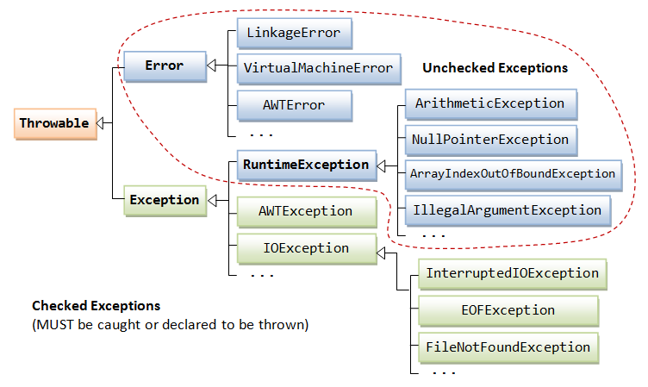


Java的异常类层次

Slide 8
Java的异常类层次
Java.lang.Throwable是所有异常类的父类
  检索异常的相关信息
  输出显示异常发生位置的堆栈追踪轨迹

Slide 9
Java的异常类层次
整数的除0操作导致的异常，如：
  int i=10/0;

Slide 10
Java的异常类层次
对象未实例化时，即试图通过该对象的引用访问其成员变量或方法，如
  Date d=null; System.out.println(d.toString());

Slide 11
Java的异常类层次
输入/输出时可能产生的各种异常

Slide 12
Java的异常类层次
异常一般是由程序员的疏忽或者环境的变化所导致的
若不对异常进行处理，则会导致程序的不正常终止，为保证程序正常运行，Java提供了异常处理机制

Slide 13
异常的概念
异常处理方法
自定义异常类
断言

Slide 14
异常处理的具体方式
捕获并处理异常
将方法中产生的异常抛出

Slide 15



捕获并处理异常
通过try-catch-finally语句来实现，基本格式：
  try{ /** 监控区域 */
  //一条或多条可能抛出异常的Java语句
  }catch(ExceptionType1 e1){ /** 异常处理程序 */
  //捕获到ExceptionType1类型的异常时执行的代码
  }catch (ExceptionType2 e2){ /** 异常处理程序 */
  //捕获到ExceptionType2类型的异常时执行的代码
  } …
  finally{
  //执行最终清理的语句
  }
Notes:
C语言：
程序逻辑：int tmp=func1(); func2(); ..
加入异常处理：if(tmp==-1) … else if (tmp==-2) … else func2();
Java则不会破坏程序逻辑

Slide 16
捕获并处理异常
try
  把可能出现异常的语句都放在try语句块中
  try语句块之后必须紧跟至少一个catch语句块
catch (ThrowableType objRef) {…}
  ThrowableType：当前catch语句块能够处理的异常类型，必须是Throwable类的子类
  objRef：异常处理程序中使用的指向被捕获异常对象的引用

Slide 17
捕获并处理异常
finally
  用于将除内存之外的资源恢复到初始状态
    需清理的资源包括：已打开的文件或网络连接，在屏幕上画的图形等
  finally 语句块可以省略
  若finally语句块存在，则无论是否发生异常均执行

Slide 18


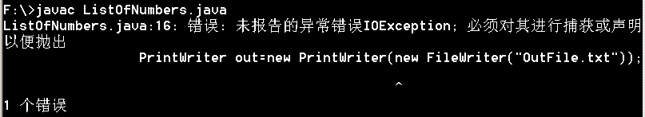
//ListOfNumbers.java
//创建一个保存10个Integer对象的向量，
//并通过writeList方法将该向量保存到OutFile.txt中
import java.io.*;
import java.util.*;
public class ListOfNumbers {
private ArrayList<Integer> list;
private static final int size = 10;
public ListOfNumbers() {
list = new ArrayList<Integer>(size);
for (int i = 0; i < size; i++)
list.add(new Integer(i)); }
public void writeList(){
PrintWriter out=new PrintWriter(new FileWriter("OutFile.txt"));
for (int i=0;i<size;i++)
out.println("Value at: "+i+" = "+list.get(i));
out.close(); }
public static void main(String args[]) {
ListOfNumbers list = new ListOfNumbers();
list.writeList(); }
}
调用了java.io.FileWriter的构造方法创建文件输出流，该方法声明如下：
public FileWriter(String fileName) throws IOException;
而writeList()方法中没有对FileWriter()方法抛出的必检异常IOException进行处理，故程序在编译时产生错误

Slide 19


//更改writeList()方法
public void writeList() {
PrintWriter out = null;
try {
System.out.println("Entering try statement");
out = new PrintWriter(new FileWriter("OutFile.txt"));
for (int i = 0; i < size; i++)
out.println("Value at: " + i + " = " + list.get(i));
} catch (IndexOutOfBoundsException e) {
System.err.println("Caught IndexOutOfBoundsException: "
+ e.getMessage());
} catch (IOException e) {
System.err.println("Caught IOException: " + e.getMessage());
} finally {/*执行程序的最后清理操作，关闭程序打开的文件流*/
if (out != null) {
System.out.println("Closing PrintWriter");
out.close();
} else { System.out.println("PrintWriter not open"); }
}
}

Slide 20
以下程序的输出是什么？
public static void main(String args[]){
int i = 0 ;
String greetings[]={“Hello World!”,”Hello!”,”HELLO!”};
while (i<4){
try {
System.out.println(greetings[i]);
}catch(ArrayIndexOutOfBoundsException e){
System.out.println(“Re-setting Index Value”);
i=-1;
}finally{
System.out.println(“This is always printed”);
}
i++;
}
}

Slide 21
多种异常同时处理
可编写针对Exception的任何子类的catch块
子类的异常对象可与父类的异常处理程序匹配
  若catch块针对叶节点，则是专用的异常处理，捕获一种特定的异常
  若catch块针对中间节点，则是通用的异常处理，捕获该节点及其所有子类表示的异常

Slide 22
//处理多种异常：
public void writeList() {
PrintWriter out = null;
try {
System.out.println("Entering try statement");
out=new PrintWriter(new FileWriter("OutFile.txt"));
for (int i=0;i<size;i++)
out.println("Value at: "+i+" = "+list.get(i));
} catch (IOException e) {
System.err.println("Caught IOException: " + e.getMessage());
} catch (Exception e){
System.err.println("Caught Exception: "+e.getMessage());
} finally {
if (out!=null) {
System.out.println("Closing PrintWriter");
out.close();
} else { System.out.println("PrintWriter not open"); }
}
}

Slide 23
异常处理的具体方式
捕获并处理异常
将方法中产生的异常抛出

Slide 24


抛出异常
可能产生异常的方法不处理该异常，而是将该异常抛出到调用该方法的程序
  例：public void troublesome() throws IOException { … }
声明异常(throws子句)
  retType mtdName ( [paralist] ) throws [exceptionList];
抛出异常(throw语句)
  throw someThrowableObj;
  执行throw语句后，转向调用者程序，在调用者程序中查找是否有catch子句匹配someThrowableObj
  若找到则由该catch子句处理，若未找到，则转向上一层调用者程序
  若一个异常在转向到main()后还未被处理，则程序将非正常终止

Slide 25



class ListOfNumbersDeclared {
private ArrayList<Integer> list;
private static final int size = 10;
public ListOfNumbersDeclared() {//构造方法
list = new ArrayList<Integer>(size);
for (int i = 0; i < size; i++)
list.add(new Integer(i)); }
public void writeList()
throws IOException, IndexOutOfBoundsException {//声明抛出异常
PrintWriter out = new PrintWriter(new FileWriter("OutFile1.txt"));
for (int i = 0; i < size; i++)
out.println("Value at: " + i + " = " + list.get(i));
out.close(); }
}
public class TestListOfNumbersDeclared {
public static void main(String args[]) {
try { ListOfNumbersDeclared list = new ListOfNumbersDeclared();
list.writeList();
} catch (Exception e) { }
System.out.println("A list of numbers created and stored in OutFile1.txt");
}
}

Slide 26
程序中增加异常处理的优点是什么?
设s2语句会引起异常，对于左右两个程序，分别说明
  s3是否会执行？
  如果异常被捕获，哪些语句会被执行？
  如果异常未被捕获，哪些语句会被执行？
try{
s1; s2; s3;
} catch(ExceptionType1 e){} catch(ExceptionType2 e){}
finally{s4}
s5;
try{
s1; s2; s3;
} catch(ExceptionType1 e){}
catch(ExceptionType2 e){}
s5;

Slide 27
异常的概念
异常处理方法
自定义异常类
断言

Slide 28
自定义异常类
在开发Java程序时，以下情况可能导致需要自定义异常类
  所需的异常类型在Java标准异常体系中不存在
  需要将某些实际的异常与Java标准异常相区分
  使用其它package中定义的异常类会影响当前package的独立性与自包含性

Slide 29
自定义异常类
定义方法
  自定义异常类是Exception类的子类，可包含普通类的内容
  尽量不将自定义异常类作为RuntimeException类的子类，因为RuntimeException免检而我们希望自定义异常必检

Slide 30
自定义异常类的定义
//描述通信中客户端和服务器连接超时的异常
public class ServerTimeOutException extends Exception{
private String reason;
private int port ;
public ServerTimeOutException(String reason, int port){
this.reason = reason;
this.port = port;
}
public String getReason(){
return reason;
}
public int getPort(){
return port;
}
}

Slide 31
自定义异常类的使用
// 抛出自定义异常
Public void connectMe(String serverName)
throws ServerTimeOutException{
int success;
int portToConnect = 80;
success = open(serverName, portToConnect);
if(success= -1){
throw new ServerTimedOutException(“Could
not connect”,80);
}
}

Slide 32

自定义异常类的使用
// 捕获自定义异常并处理
Public void findServer(){…
try{
connectMe(defaultServer);
} catch (ServerTimeOutException e){
System.out.println(“Server timed out, try another”);
try{ //try-catch语句块是可以嵌套的
connectMe(alternateServer);
} catch (ServerTimeOutException e1) {
System.out.println(“No server avaliable”);
}
}
}
// 例：TestMyException.java

Slide 33
异常的概念
异常处理方法
自定义异常类
断言

Slide 34



断言(Assertion)
断言是软件开发中常用的调试方式，很多语言（如C，C++等）都支持此机制，但支持方式不尽相同
Java中专门提供了assert语句，为Java程序提供一种错误检查机制
  每个断言都包含一个布尔表达式
  若程序没有错，则运行assert语句时该表达式的值应该为true
  如果表达式的值为false，则系统将抛出一个错误

Slide 35

断言的定义
第一种形式
assert expr;
  expr为布尔表达式
  运行该断言语句时，求出expr的值
    若值为false，则说明程序处于不正确状态，系统抛出一个没有任何详细信息的AssertionError类型的错误对象，并退出
    若值为true，则继续执行

Slide 36


断言的定义
第二种形式
assert expr1 : expr2;
  expr1为布尔表达式，expr2为一般表达式
  运行该断言语句时，求出expr1的值
    若值为false，则系统计算出expr2的值，并以这个值为参数调用AssertionError类的构造方法，创建一个包含详细信息的AssertionError对象，抛出并退出
    若值为true，则expr2不被计算，程序继续执行

Slide 37
断言的使用（一）
保证控制流的正确性
  在if-else语句和switch语句中，可在不应被执行的控制流下，使用assert false语句，若控制流异常，则会抛出AssersionError

Slide 38

public class AssertionDemo {
public static void main(String[] args) {
int month = 13;
switch (month) {
case 1: System.out.println("January"); break;
case 2: System.out.println("February"); break;
case 3: System.out.println("March"); break;
case 4: System.out.println("April"); break;
case 5: System.out.println("May"); break;
case 6: System.out.println("June"); break;
case 7: System.out.println("July"); break;
case 8: System.out.println("August"); break;
case 9: System.out.println("September"); break;
case 10: System.out.println("October"); break;
case 11: System.out.println("November"); break;
case 12: System.out.println("December"); break;
default: assert false:"Hey, that's not a valid month!"; break;
}
}
}

Slide 39

断言的使用（二）
检查私有方法输入参数的有效性
  若私有方法对参数有特定的要求，可在方法开始处使用断言进行检查
  如：若要求输入的参数param1不能为null，则在方法开始处加入断言语句：
  assert param1 != null: “param is null in test()”;

Slide 40
断言的使用（三）
检查方法的返回结果是否有效
  对一些计算型方法，可通过断言语句，在方法返回前检查返回值是否满足必要的性质
  如：对于计算绝对值的方法，可在方法中加入下列断言：
  assert value>=0:“value should be bigger than 0:”+value;

Slide 41
断言的使用（四）
检查程序不变量
  程序不变量是程序某个特定点或某些特定点都保持为真的一种特性
  不变量反映程序的特性，通过分析程序关键点上的不变量，可以监测到程序运行中的异常
  例如： while (x>0) do { assert x>0; … }

Slide 42
断言的执行
默认情况下断言是不执行的
开启
  java –enableassertions Myprogram 或
  java –ea Myprogram
关闭
  java –disableassertions Myprogram 或
  java –da Myprogram
若-ea/-da后无参数，则对所有类开启/关闭
-ea/-da也可对指定的类、包开启/关闭
  如：-ea: <className>, -ea:<packageName>等

Slide 43
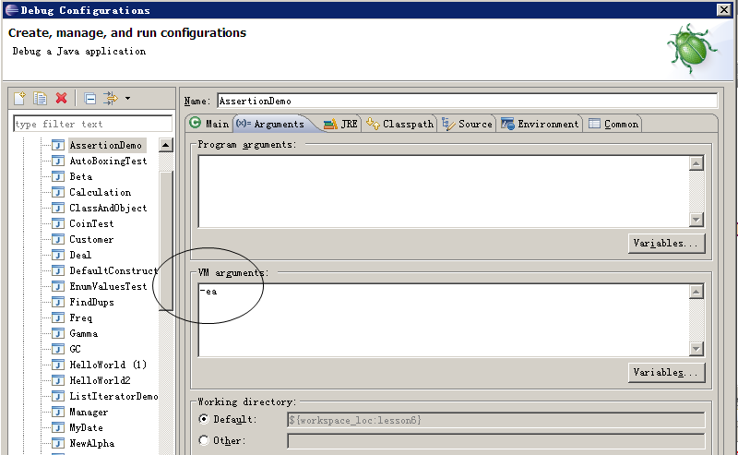
断言的执行

